Slide 1


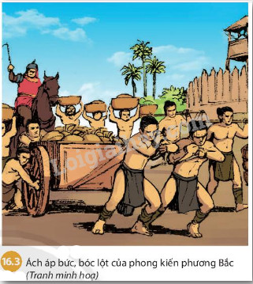
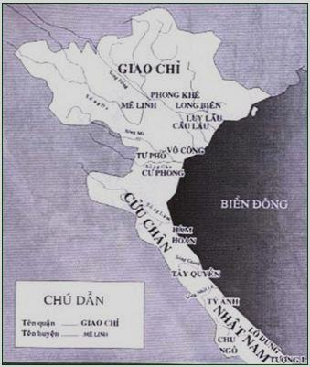
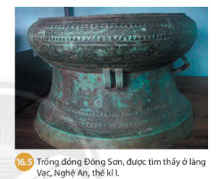

PHÒNG GIÁO DỤC VÀ ĐÀO TẠO QUẬN GÒ VẤP
VIDEO BÀI GIẢNG LỊCH SỬ LỚP 6
CHỦ ĐỀ 7:
CHÍNH SÁCH CAI TRỊ CỦA PHONG KIẾN PHƯƠNG BẮC VÀ CUỘC ĐẤU TRANH BẢO TỒN VĂN HÓA DÂN TỘC THỜI BẮC THUỘC

Slide 2

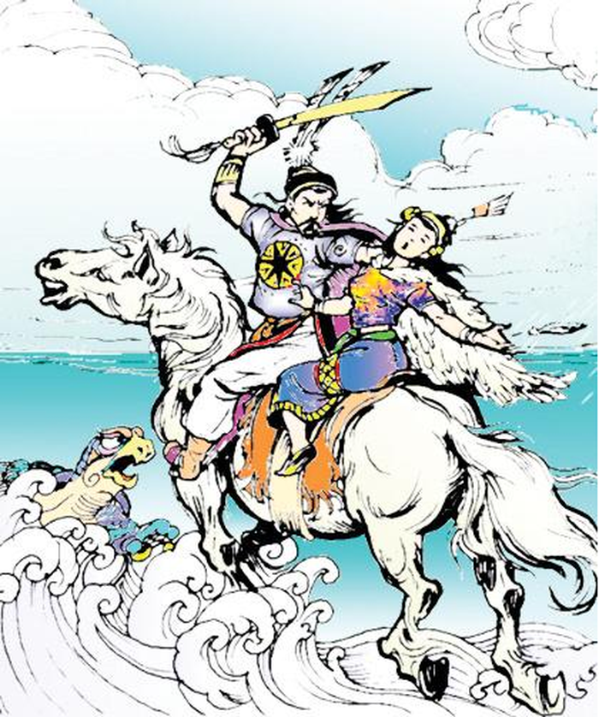
MỊ CHÂU - TRỌNG THỦY

Slide 3
Bài 16: CHÍNH SÁCH CAI TRỊ CỦA CÁC TRIỀU ĐẠI PHONG KIẾN PHƯƠNG BẮC VÀ SỰ CHUYỂN BIẾN CỦA VIỆT NAM
THỜI KÌ BẮC THUỘC
NỘI DUNG BÀI HỌC
I. CHÍNH SÁCH CAI TRỊ CỦA CÁC TRIỀU ĐẠI PHONG KIẾN PHƯƠNG BẮC
Chính sách bóc lột về kinh tế
Chính sách đồng hóa
II. NHỮNG CHUYỂN BIẾN VỀ KINH TẾ, VĂN HÓA, XÃ HỘI
Những chuyển biến về xã hội
Những chuyển biến về kinh tế
Tổ chức bộ máy cai trị

LƯU Ý: CÁC EM GHI BÀI VÀO VỞ KHI THẤY BIỂU TƯỢNG NÀY

Slide 4
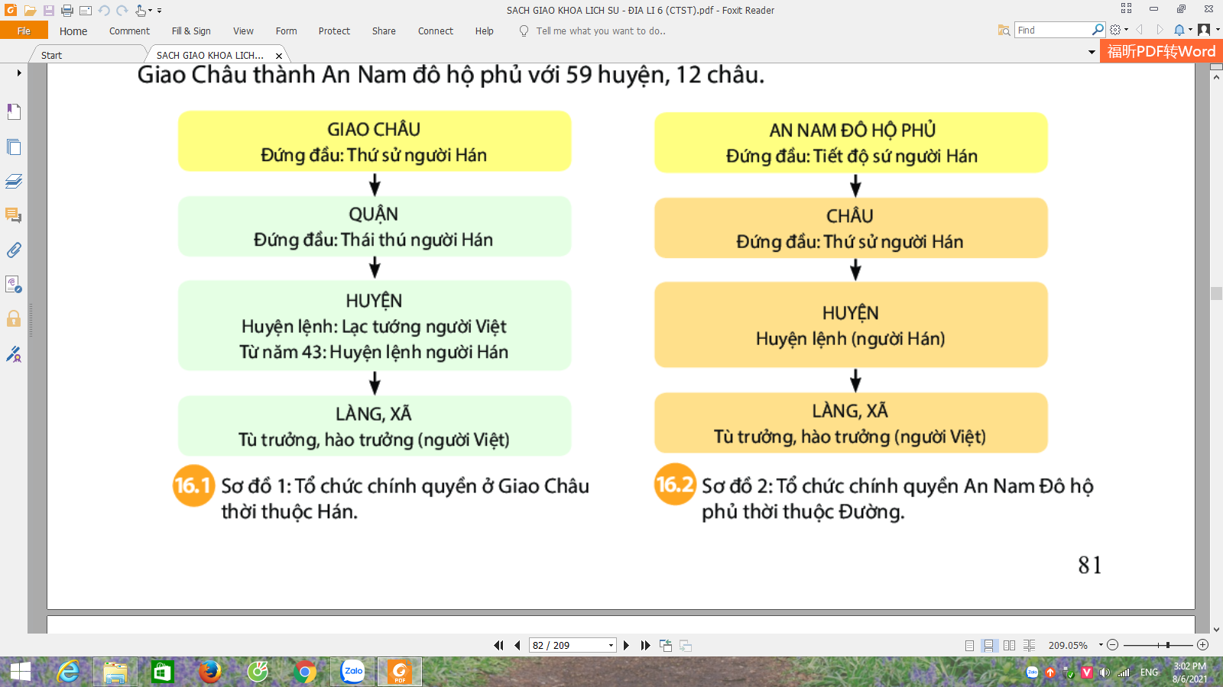
Bài 16: CHÍNH SÁCH CAI TRỊ CỦA CÁC TRIỀU ĐẠI PHONG KIẾN PHƯƠNG BẮC VÀ SỰ CHUYỂN BIẾN CỦA VIỆT NAM
THỜI KÌ BẮC THUỘC
I. Chính sách cai trị của các triều đại phong kiến phương Bắc
Em hãy cho biết tên gọi nước ta thời kì thuộc Hán và thuộc Đường, các đơn vị hành chính, người đứng đầu.
1. Tổ chức bộ máy cai trị
Nhận xét về tổ chức chính quyền ở Giao Châu thời thuộc Hán và chính quyền An Nam Đô hộ phủ thời thuộc Đường

Slide 5
Tại sao nhà Hán gộp Âu Lạc với 6 quận của Trung Quốc thành Giao Châu?
LƯỢC ĐỒ NƯỚC TA THỜI HÁN

Slide 6
Bài 16: CHÍNH SÁCH CAI TRỊ CỦA CÁC TRIỀU ĐẠI PHONG KIẾN PHƯƠNG BẮC VÀ SỰ CHUYỂN BIẾN CỦA VIỆT NAM
THỜI KÌ BẮC THUỘC
I. Chính sách cai trị của các triều đại phong kiến phương Bắc

1. Tổ chức bộ máy cai trị
- Nhà Hán chia nước ta thành 3 quận, gộp chung với 6 quận của Trung Quốc thành Giao Châu.
- Năm 679, nhà Đường đổi Giao Châu thành An Nam Đô hộ phủ.
→Âm mưu: Sáp nhập nước ta vào lãnh thổ nhà Hán, xóa bỏ quốc gia, dân tộc Việt.

Slide 7
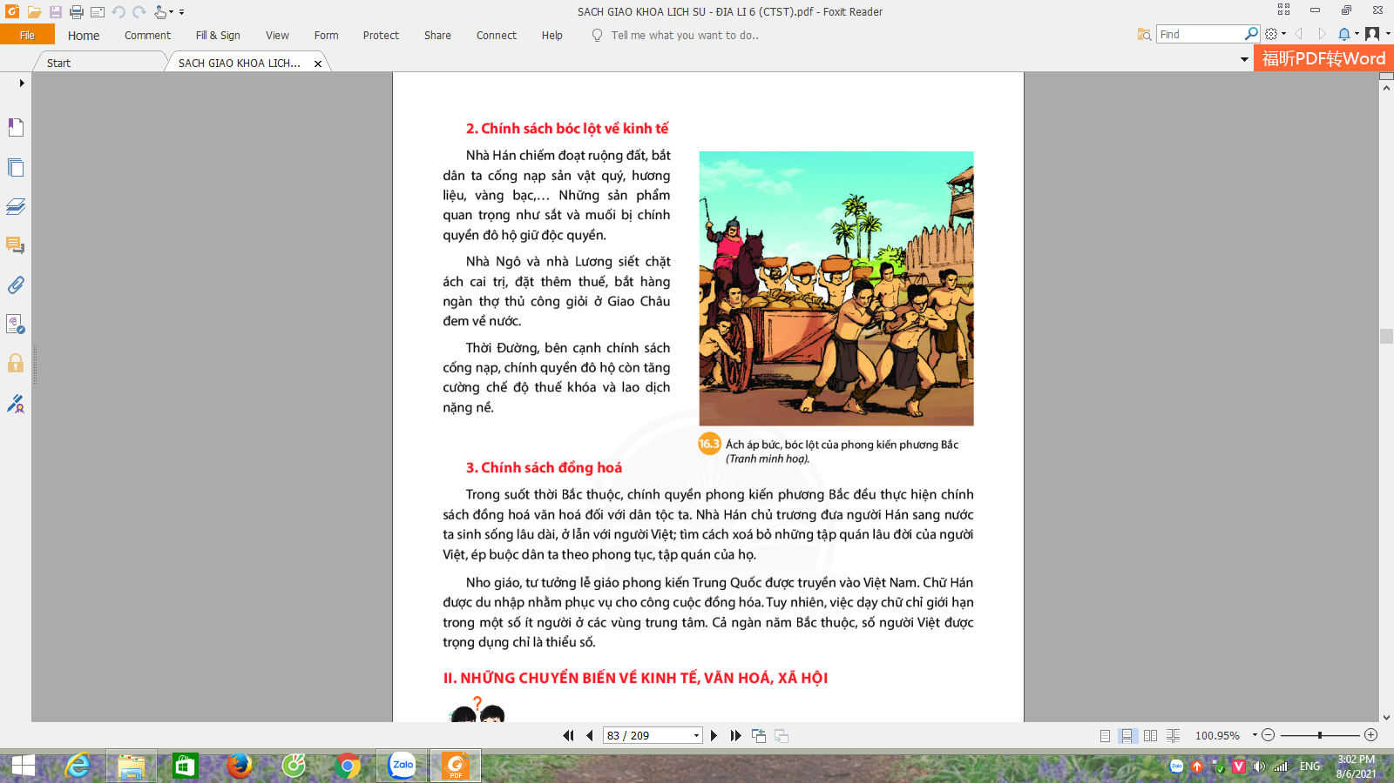
Bài 16: CHÍNH SÁCH CAI TRỊ CỦA CÁC TRIỀU ĐẠI PHONG KIẾN PHƯƠNG BẮC VÀ SỰ CHUYỂN BIẾN CỦA VIỆT NAM
THỜI KÌ BẮC THUỘC
I. Chính sách cai trị của các triều đại phong kiến phương Bắc
1. Tổ chức bộ máy cai trị
2. Chính sách bóc lột về kinh tế
Chính quyền đô hộ phương Bắc đã thi hành những chính sách bóc lột về kinh tế đối với nước ta như thế nào?

Slide 8
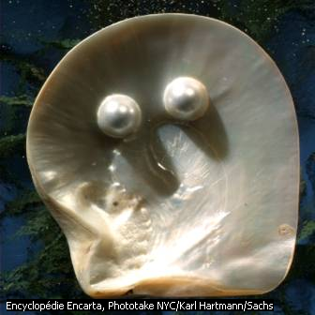
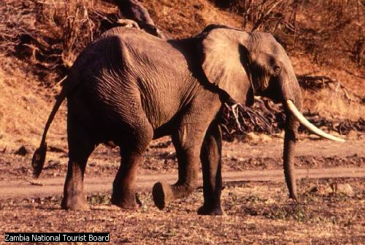
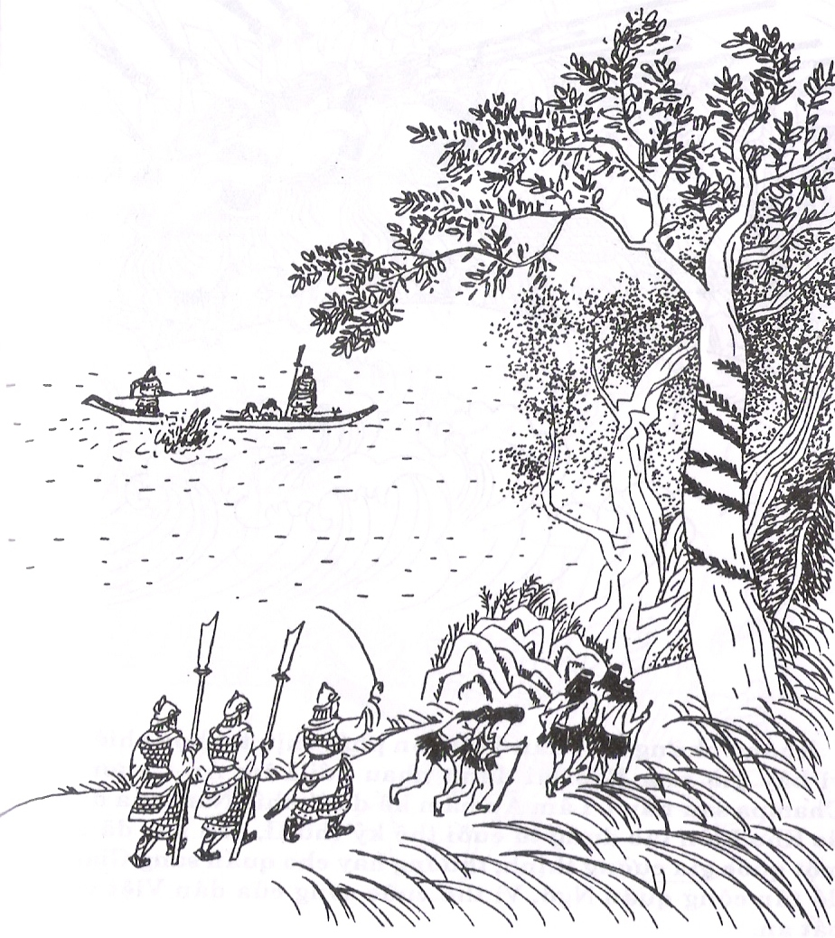
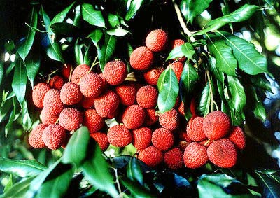

SẢN VẬT QUÝ

Slide 9
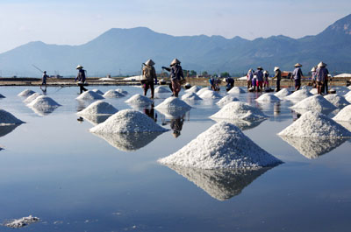
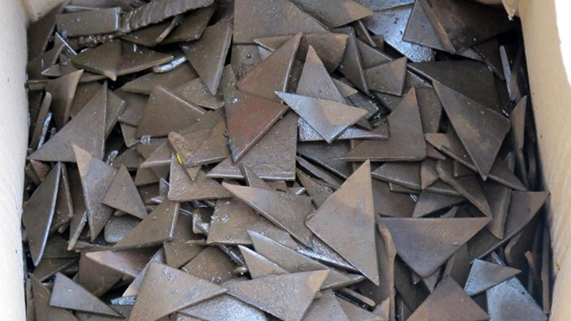
SẮT
MUỐI

Slide 10
Bài 16: CHÍNH SÁCH CAI TRỊ CỦA CÁC TRIỀU ĐẠI PHONG KIẾN PHƯƠNG BẮC VÀ SỰ CHUYỂN BIẾN CỦA VIỆT NAM
THỜI KÌ BẮC THUỘC
I. Chính sách cai trị của các triều đại phong kiến phương Bắc
1. Tổ chức bộ máy cai trị

2. Chính sách bóc lột về kinh tế
- Nhà Hán: Chiếm ruộng đất, bắt dân ta cống nạp sản vật quý, giữ độc quyền về muối và sắt.
- Nhà Ngô và nhà Lương: Siết chặt ách cai trị, đặt thêm nhiều thứ thuế,…
- Nhà Đường: Tăng cường chế độ thuế khóa và lao dịch nặng nề

Slide 11
Bài 16: CHÍNH SÁCH CAI TRỊ CỦA CÁC TRIỀU ĐẠI PHONG KIẾN PHƯƠNG BẮC VÀ SỰ CHUYỂN BIẾN CỦA VIỆT NAM
THỜI KÌ BẮC THUỘC
I. Chính sách cai trị của các triều đại phong kiến phương Bắc
1. Tổ chức bộ máy cai trị
2. Chính sách bóc lột về kinh tế
Hãy nêu những chính sách đồng hóa dân tộc ta mà chính quyền đô hộ thực hiện.
3. Chính sách đồng hóa

Slide 12
Bài 16: CHÍNH SÁCH CAI TRỊ CỦA CÁC TRIỀU ĐẠI PHONG KIẾN PHƯƠNG BẮC VÀ SỰ CHUYỂN BIẾN CỦA VIỆT NAM
THỜI KÌ BẮC THUỘC
I. Chính sách cai trị của các triều đại phong kiến phương Bắc
1. Tổ chức bộ máy cai trị
2. Chính sách bóc lột về kinh tế

3. Chính sách đồng hóa
- Đưa người Hán sang nước ta sinh sống lâu dài, ở lẫn với người Việt.
- Tìm cách xoá bỏ những tập quán lâu đời của người Việt, ép buộc dân ta theo phong tục, tập quán của họ.
- Nho giáo, tư tưởng lễ giáo phong kiến Trung Quốc được truyền vào Việt Nam.
- Chữ Hán được du nhập nhằm phục vụ cho công cuộc đồng hoá.

Slide 13

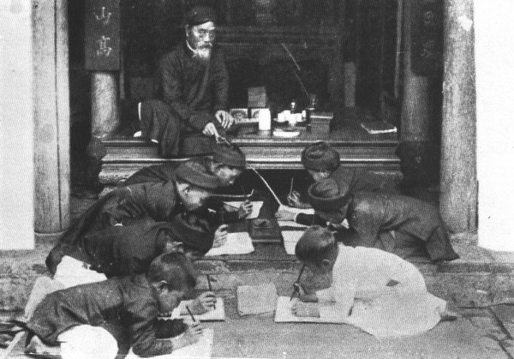
HỌC CHỮ HÁN

Slide 14
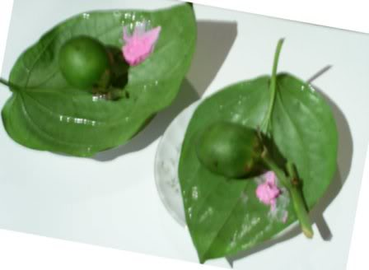
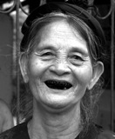
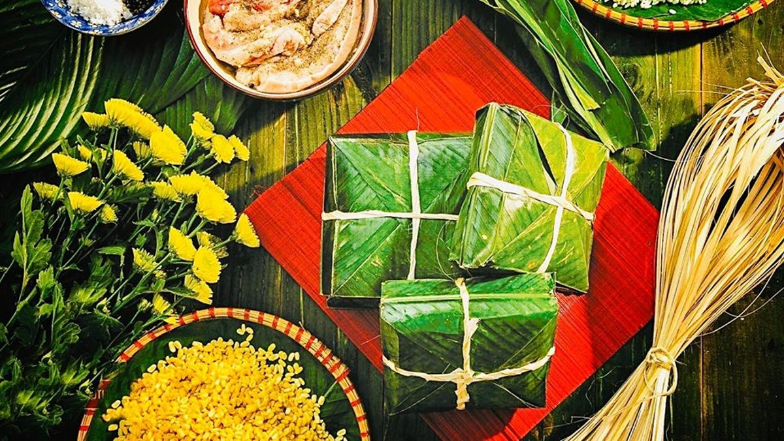
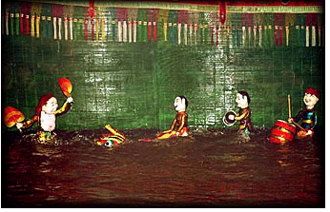
GIỮ GÌN
BẢN SẮC
VĂN HÓA
DÂN TỘC

Slide 15
Bài 16: CHÍNH SÁCH CAI TRỊ CỦA CÁC TRIỀU ĐẠI PHONG KIẾN PHƯƠNG BẮC VÀ SỰ CHUYỂN BIẾN CỦA VIỆT NAM
THỜI KÌ BẮC THUỘC
I. Chính sách cai trị của các triều đại phong kiến phương Bắc
II. Những chuyển biến về kinh tế, văn hóa, xã hội
1. Những chuyển biến về kinh tế
Nêu sự chuyển biến về kinh tế dưới thời Bắc thuộc.

Slide 16
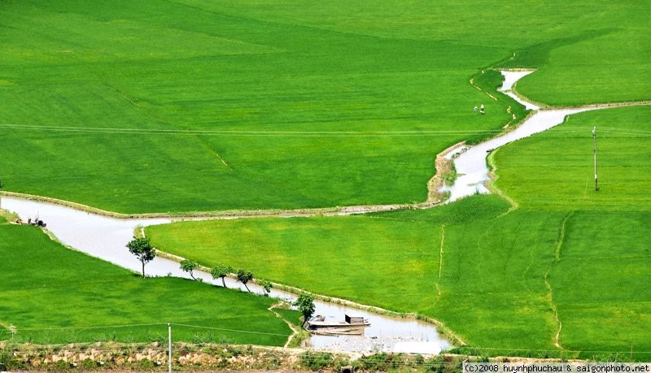
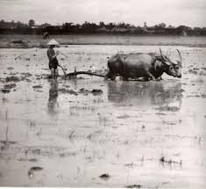
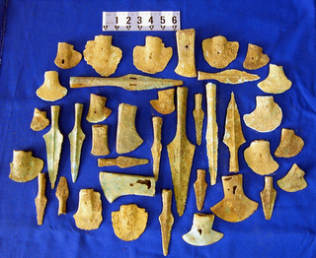
Em hãy xác định những chuyển biến của nông nghiệp nước ta trong thời Bắc thuộc.
Công cụ sắt
Nông
nghiệp
Thủy lợi
Khai hoang

Slide 17
Bài 16: CHÍNH SÁCH CAI TRỊ CỦA CÁC TRIỀU ĐẠI PHONG KIẾN PHƯƠNG BẮC VÀ SỰ CHUYỂN BIẾN CỦA VIỆT NAM
THỜI KÌ BẮC THUỘC
I. Chính sách cai trị của các triều đại phong kiến phương Bắc
II. Những chuyển biến về kinh tế, văn hóa, xã hội

1. Những chuyển biến về kinh tế
- Nông nghiệp:
+ Trồng lúa nước là ngành chính, việc dùng cày và sử dụng sức kéo trâu bò đã phố biến.
+ Biết đắp đê phòng lũ lụt và bảo vệ mùa màng.
+ Ngoài ra người dân còn chăn nuôi và trồng nhiều loại cây khác.

Slide 18
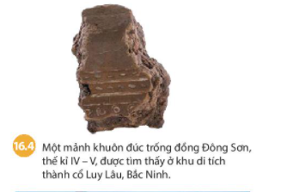
Bài 16: CHÍNH SÁCH CAI TRỊ CỦA CÁC TRIỀU ĐẠI PHONG KIẾN PHƯƠNG BẮC VÀ SỰ CHUYỂN BIẾN CỦA VIỆT NAM
THỜI KÌ BẮC THUỘC
I. Chính sách cai trị của các triều đại phong kiến phương Bắc
II. Những chuyển biến về kinh tế, văn hóa, xã hội
1. Những chuyển biến về kinh tế
Việc đồ đồng Đông Sơn vẫn phát triển ở nhiều nơi trên đất nước ta trong thời kì Bắc thuộc có ý nghĩa như thế nào?

Slide 19
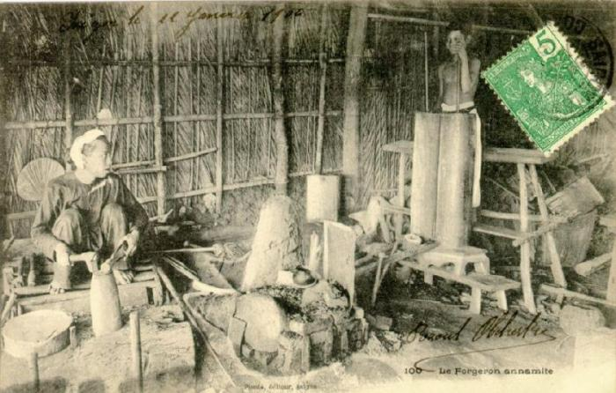
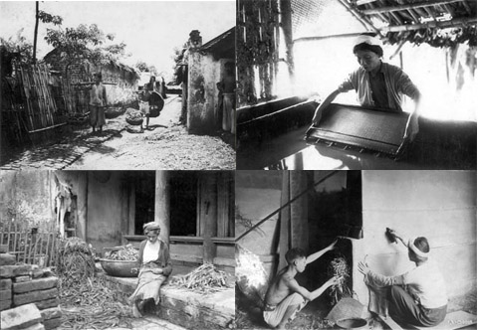
Nghề rèn sắt, đúc đồng...
Nghề làm giấy

Slide 20
Bài 16: CHÍNH SÁCH CAI TRỊ CỦA CÁC TRIỀU ĐẠI PHONG KIẾN PHƯƠNG BẮC VÀ SỰ CHUYỂN BIẾN CỦA VIỆT NAM
THỜI KÌ BẮC THUỘC
I. Chính sách cai trị của các triều đại phong kiến phương Bắc
II. Những chuyển biến về kinh tế, văn hóa, xã hội

1. Những chuyển biến về kinh tế
- Thủ công nghiệp:
+ Một số nghề thủ công mới xuất hiện như đúc tiền, làm giấy, thuộc da,
+ Kĩ thuật đúc đồng thời Đông Sơn được kế thừa và phát triển.

Slide 21
Bài 16: CHÍNH SÁCH CAI TRỊ CỦA CÁC TRIỀU ĐẠI PHONG KIẾN PHƯƠNG BẮC VÀ SỰ CHUYỂN BIẾN CỦA VIỆT NAM
THỜI KÌ BẮC THUỘC
I. Chính sách cai trị của các triều đại phong kiến phương Bắc
II. Những chuyển biến về kinh tế, văn hóa, xã hội

1. Những chuyển biến về kinh tế
- Thương nghiệp:
+ Các sản phẩm nông nghiệp và thủ công nghiệp được trao đổi, buôn bán trong các chợ làng, chợ phiên.
+ Nhiều tuyến đường giao thông được mở rộng. Thương nhân Trung Quốc, Ấn Độ, Giava đến trao đổi, buôn bán.
+ Chính quyền đô hộ nắm độc quyền về ngoại thương.

Slide 22
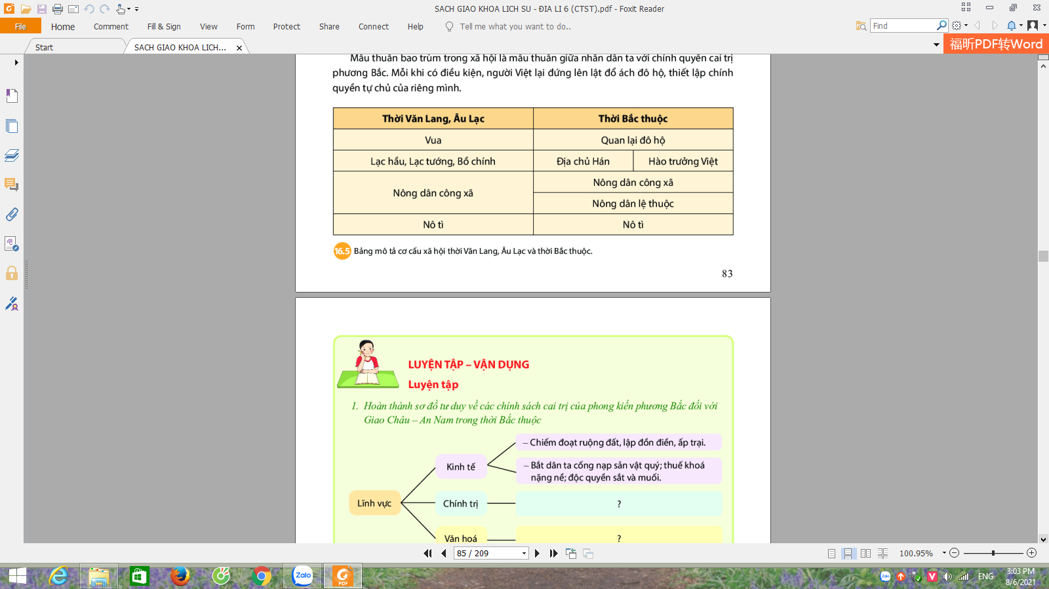
Bài 16: CHÍNH SÁCH CAI TRỊ CỦA CÁC TRIỀU ĐẠI PHONG KIẾN PHƯƠNG BẮC VÀ SỰ CHUYỂN BIẾN CỦA VIỆT NAM
THỜI KÌ BẮC THUỘC
I. Chính sách cai trị của các triều đại phong kiến phương Bắc
II. Những chuyển biến về kinh tế, văn hóa, xã hội
1. Những chuyển biến về kinh tế
2. Những chuyển biến về xã hội
Hãy nêu những chuyển biến trong cơ cấu xã hội thời Bắc thuộc so với thời Văn Lang, Âu Lạc?

Slide 23
Bài 16: CHÍNH SÁCH CAI TRỊ CỦA CÁC TRIỀU ĐẠI PHONG KIẾN PHƯƠNG BẮC VÀ SỰ CHUYỂN BIẾN CỦA VIỆT NAM
THỜI KÌ BẮC THUỘC
I. Chính sách cai trị của các triều đại phong kiến phương bắc
II. Những chuyển biến về kinh tế, văn hóa, xã hội
1. Những chuyển biến về kinh tế

2. Những chuyển biến về xã hội
- Tầng lớp trên có thế lực về kinh tế và uy tín trong nhân dân
- Nông dân công xã chịu ảnh hưởng nặng nề bởi chính sách cướp đoạt ruộng đất và tô thuế, nhiều người phá sản trở thành nông dân lệ thuộc hoặc nô tì.
=> Mâu thuẫn giữa nhân dân ta với chính quyền cai trị phương Bắc.

Slide 24
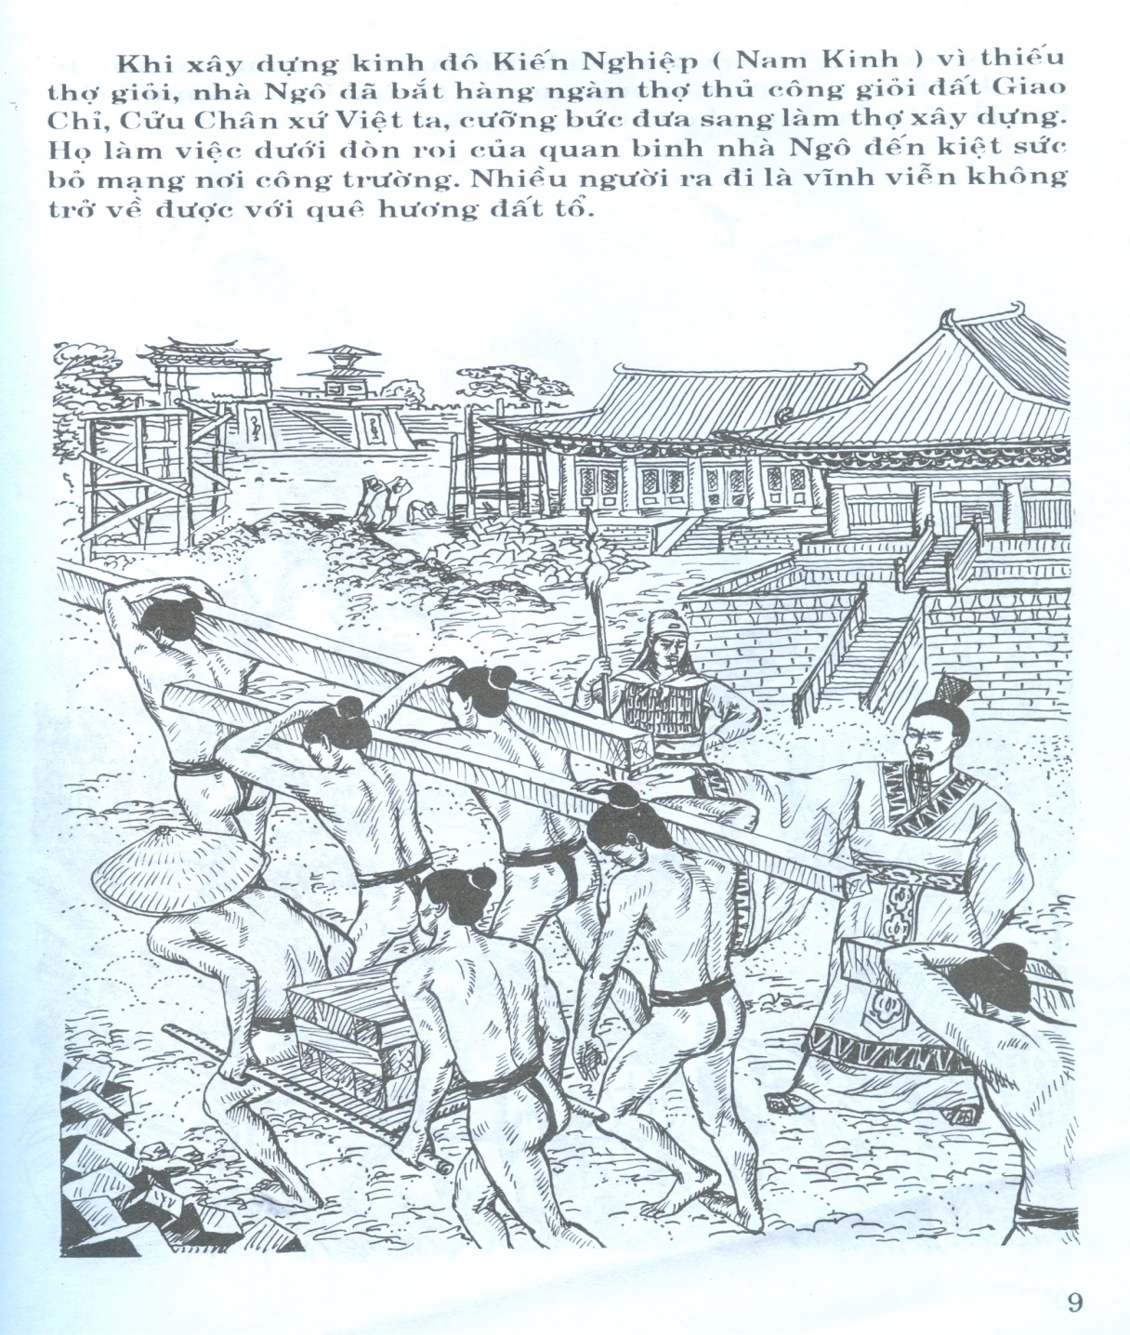
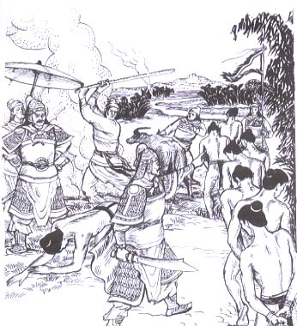
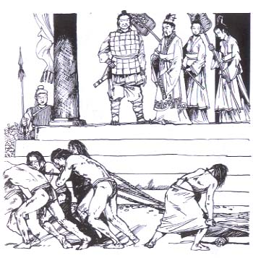

Slide 25

CỦNG CỐ
I. CHÍNH SÁCH CAI TRỊ CỦA CÁC TRIỀU ĐẠI PHONG KIẾN PHƯƠNG BẮC
Tổ chức bộ máy cai trị
Chính sách bóc lột về kinh tế
II. NHỮNG CHUYỂN BIẾN VỀ KINH TẾ, VĂN HÓA, XÃ HỘI
Những chuyển biến về kinh tế
Chính sách đồng hóa
Những chuyển biến về xã hội

Slide 26
LUYỆN TẬP - VẬN DỤNG

Slide 27
LUYỆN TẬP - VẬN DỤNG
Chiếm đoạt ruộng đất, lập đồn điền, ấp trại.
Kinh tế
Bắt dân ta cống nạp sản vật quý, thuế khóa nặng nề, độc quyến muối và sắt.
Lĩnh vực
Sáp nhập nước ta thành các châu, quận của Trung Quốc.
Chính trị
Áp dụng luật pháp hà khắc.
Văn hóa
Truyền bá Nho giáo, bắt dân ta thay đổi phong tục tập quán, luật pháp theo người Hán.

Slide 28
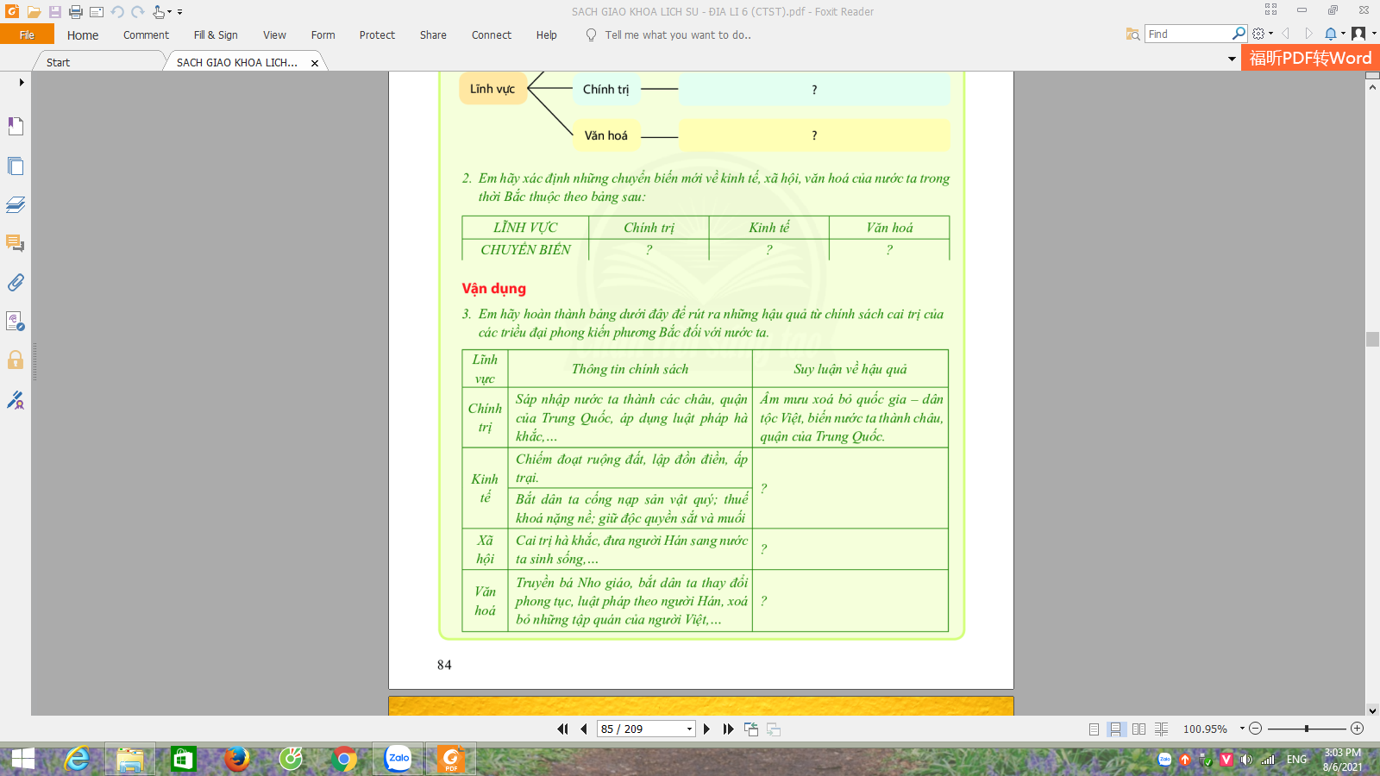
LUYỆN TẬP - VẬN DỤNG

Slide 29
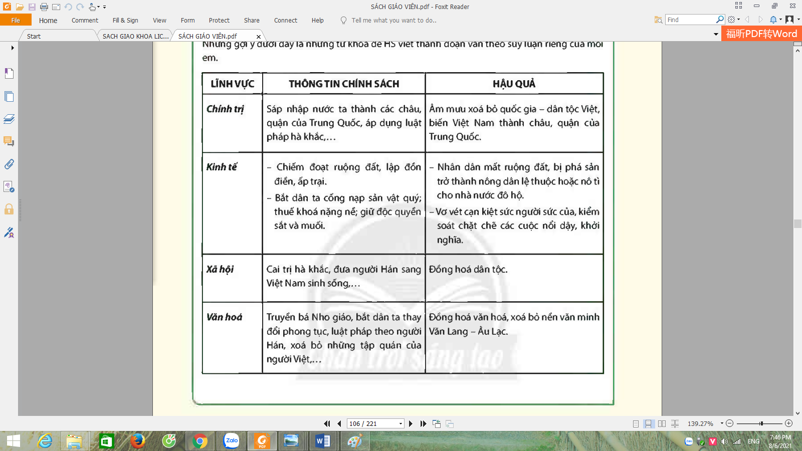
LUYỆN TẬP - VẬN DỤNG

Slide 30
DẶN DÒ
Các em về nhà học bài, chép bài vào vở
Làm các câu hỏi vận dụng trong SGK trang 84
- Chuẩn bị bài tiếp theo.
Bài 17: ĐẤU TRANH BẢO TỒN VÀ PHÁT TRIỂN VĂN HÓA DÂN TỘC THỜI BẮC THUỘC

Slide 31

CẢM ƠN CÁC EM!
CHÚC CÁC EM HỌC TỐT!

